Slide 1








Slide 2


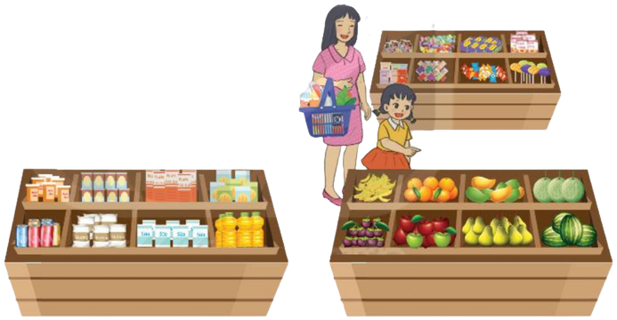
KHỞI ĐỘNG
Trong cửa hàng có rất nhiều mặt hàng. Theo em, chủ cửa hàng đã làm gì để khách hàng có thể tìm kiếm mặt hàng nhanh hơn?

Slide 3


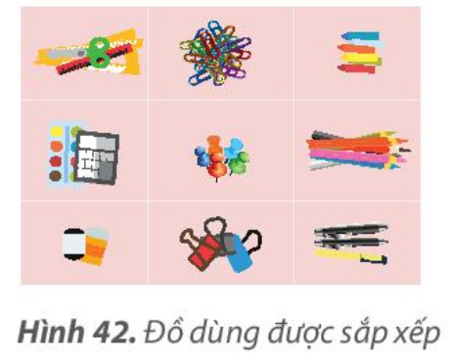
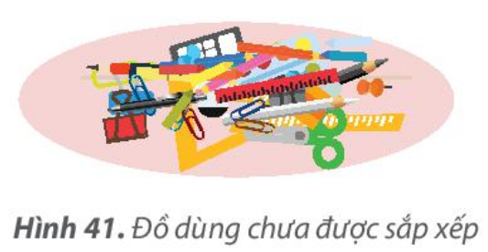


1. SẮP XẾP HỢP LÍ
1
Sắp xếp đồ dùng học tập
HOẠT ĐỘNG
Theo em, khi An cần tìm cục tẩy thì cách để đồ ở hình nào dưới đây giúp An tìm nhanh hơn?

Slide 4

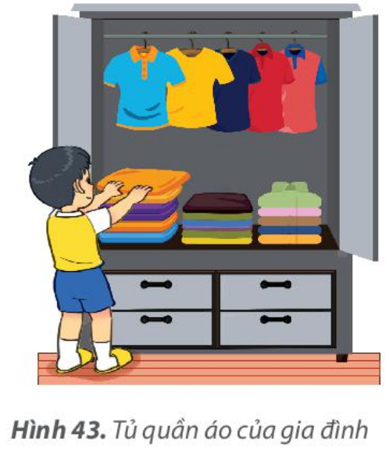

Chúng ta nên sắp xếp các đồ vật hợp lí để dễ dàng hơn trong việc quản lí và tìm kiếm.
Sắp xếp các đồ vật cùng loại thành một nhóm hợp lí, khi có nhu cầu tìm một đồ vật, ta chỉ cần tìm trong nhóm tương ứng đã được sắp xếp. Nhờ vậy, việc tìm kiếm sẽ nhanh hơn.
Ví dụ, trong tủ quần áo của gia đình, quần áo của em được sắp xếp vào các ngăn riêng: ngăn đựng quần, ngăn đựng áo. Trong mỗi ngăn có thể lại chia thành chồng, chẳng hạn chồng áo dài tay, chồng áo cộc tay,...
Sắp xếp các đồ vật hợp lí sẽ giúp em tìm kiếm được nhanh hơn nhờ vào việc tìm kiếm theo quy tắc sắp xếp.

Slide 5

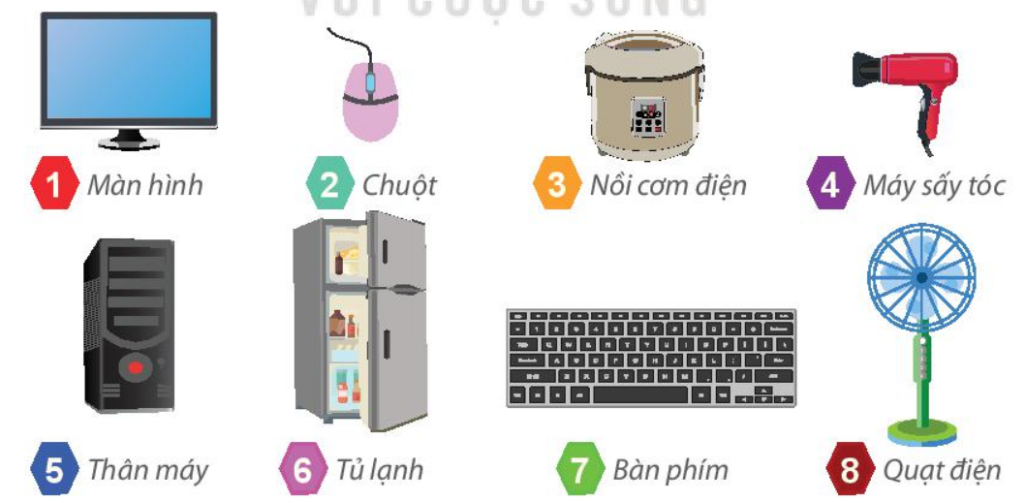

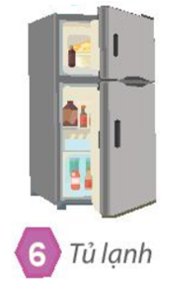
1. Sắp xếp đồ vật hợp lí sẽ giúp chúng ta:
A. Quản lí đồ vật dễ dàng hơn.
B. Quản lí đồ vật để người khác khó tìm thấy.
C. Tìm kiếm đồ vật nhanh hơn.
D. Cả A và C đều đúng.
2. Em hãy sắp xếp các thiết bị sau vào hai nhóm.
Máy tính để bàn
Đồ dùng gia đình
Muốn tìm đúng, nhanh chuột máy tính thì em sẽ tìm như thế nào?

Slide 6

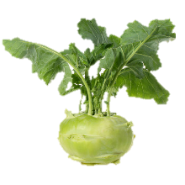


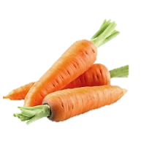




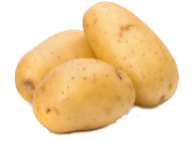
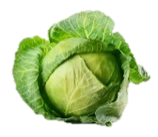
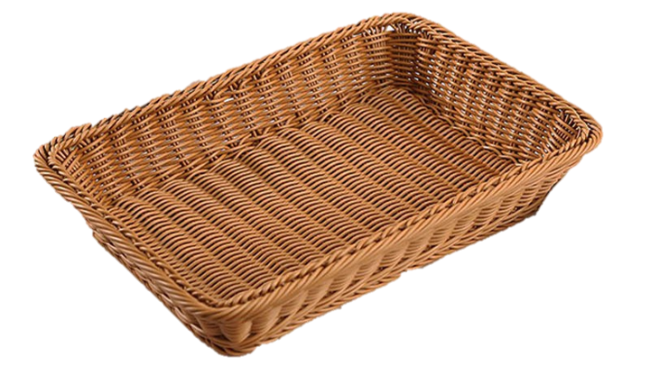

LUYỆN TẬP
1. Em hãy sắp xếp các loại rau quả dưới đây vào ba hộp cho phù hợp:
nhãn
dưa hấu
su hào
cà rốt
mồng tơi
mít
nho
khoai tây
bắp cải
cà tím
rau
rau
củ
quả
rau

Slide 7

VẬN DỤNG
1. Em hãy nêu một ví dụ ở trường hoặc ở gia đình mà em thấy nhờ sắp xếp hợp lí, việc tìm kiếm sẽ nhanh hơn.

